Slide 1

Základní škola a Mateřská škola Bílá Třemešná, okres Trutnov
Škola pro 21. století
Téma sady: Matematika pro 1. ročník
Název: VY_32_INOVACE_Počet a číslo 2
Autor: Mgr. Pavlína Hylmarová
Číslo projektu: CZ.1.07/1.4.00/21.3315
Datum/období: září 2013

Slide 2
Anotace
Předmět - Matematika
Věková skupina - 1. ročník
Časový fond – 30 minut
Popis – Materiál slouží k procvičení a prohloubení učiva Matematiky
Snímek č. 3 – Podle obrázku si povídáme o dopravních značkách a bezpečném chování, vyhledáváme značky, které jsou na obrázku 2x
Snímek č. 4 – Podle přiřazeného předmětu si vysvětlujeme číslo 2
Snímek č. 5 – Vyhledávání čísla 2, žákům se po kliknutí na číslo 2 zvýrazní okénko
Snímek č. 6 po kliknutí na množinu o dvou prvcích se objeví veselý obličej, v
opačném případě se objeví stopka
  Snímek č. 7 podle obrázku si povídáme o světlech na semaforu
  Snímek č. 8 – žáci kliknutím označí semafor na kterém svítí 2 světla
  Snímek č. 9 – po kliknutí na jiná čísla než 2 auta odjedou
  Snímek č. 10 – je pracovní list, vybarvujeme podle pokynů učitele a č. 11 zpětná kontrola samostatné práce
Materiál obsahuje 14 stránek a je určen k interaktivní výuce.

Slide 3
Počet a číslo 2

Slide 4

2

Slide 5
3
3
4
2
1
5
2
3
1
5
2
2
2
3

Slide 7
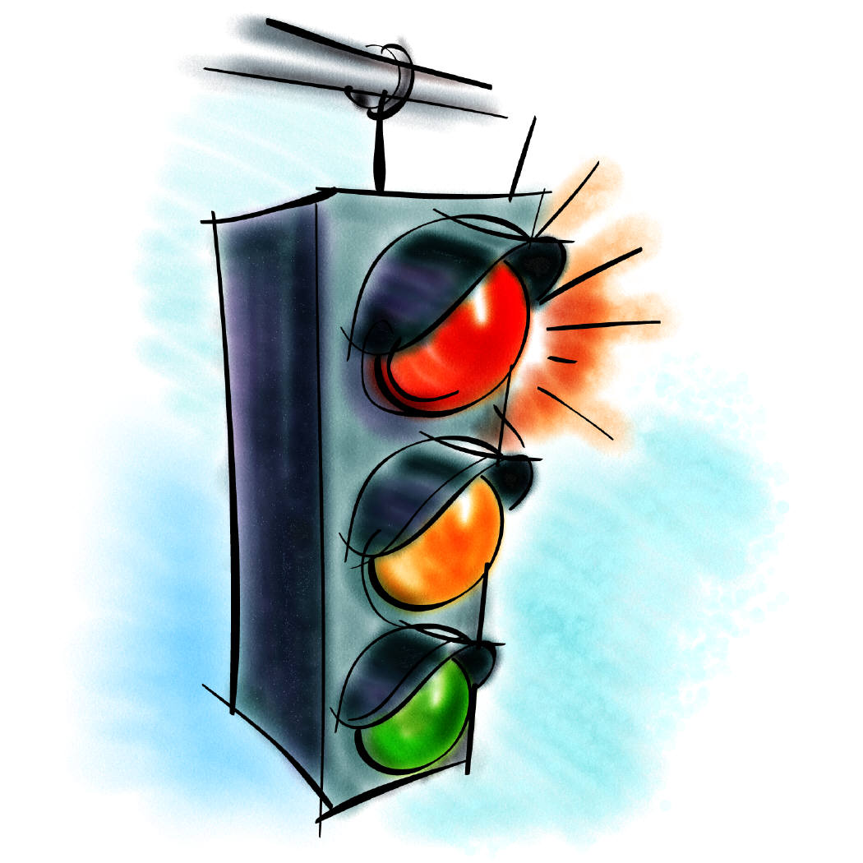

Stůj!
Připrav se!
Volno!

Slide 9
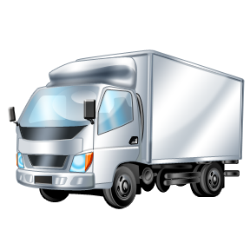
2
2
4
1
1
3
3
2
2
2
4

Slide 14
Použité zdroje
Použitá literatura:
MGR. MILOŠ NOVOTNÝ. Matýskova matematika 1. díl. Brno: Nová škola, s.r.o., 2013, ISBN : 978-80-7289-475-8
MGR. MILOŠ NOVOTNÝ. Procvičujeme s Matýskem 1. díl. Brno: Nová škola, s.r.o., 2012, ISBN SBN: 978-80-7289-407-9.
Jiné zdroje: Galerie www.microsoft.office.com

